Slide 1
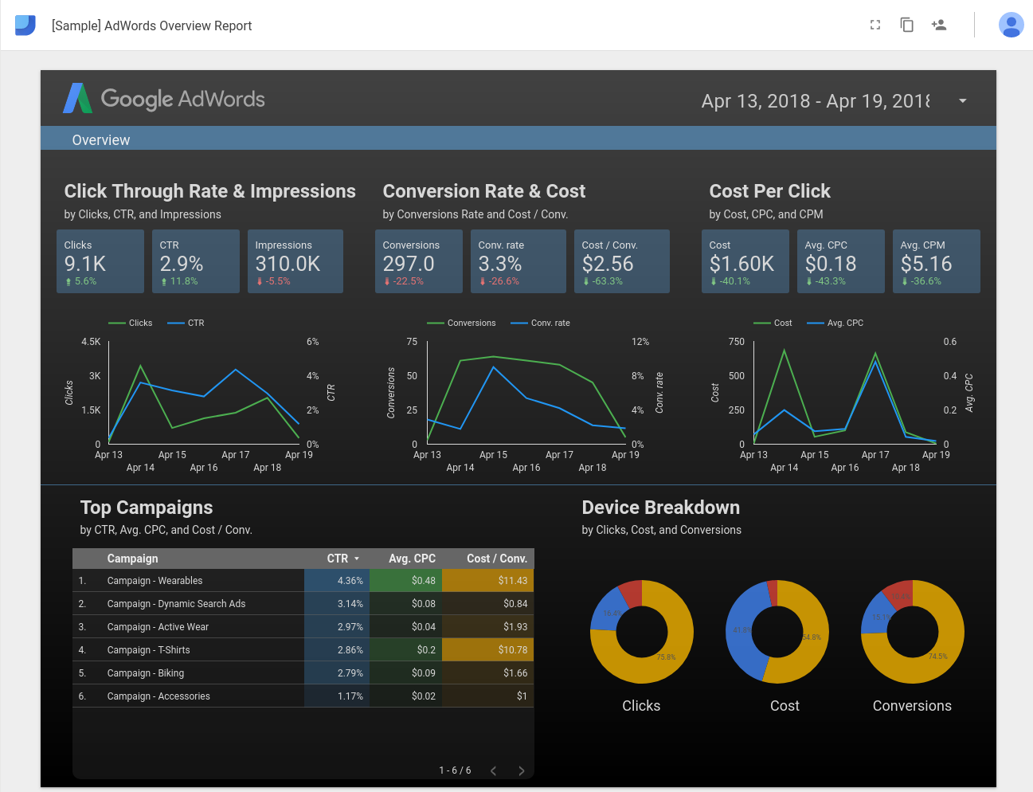
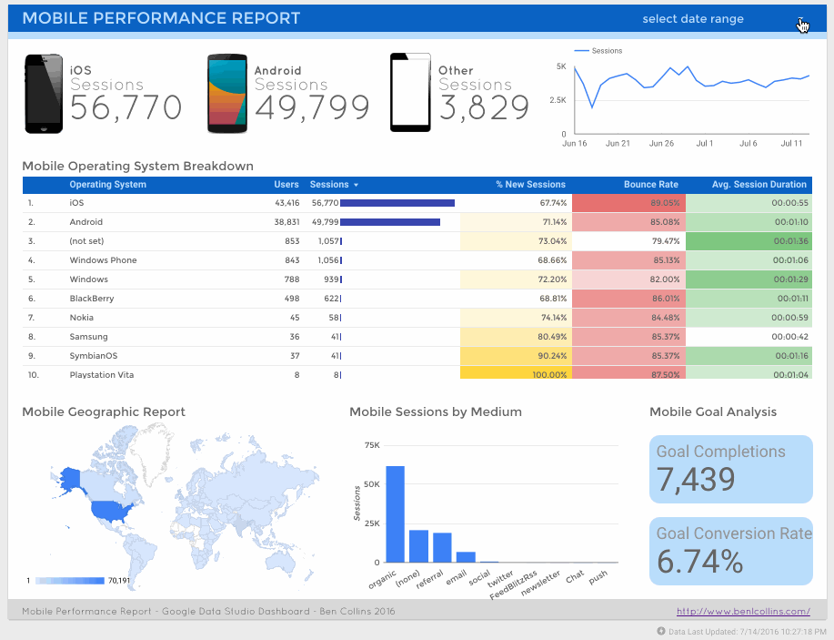
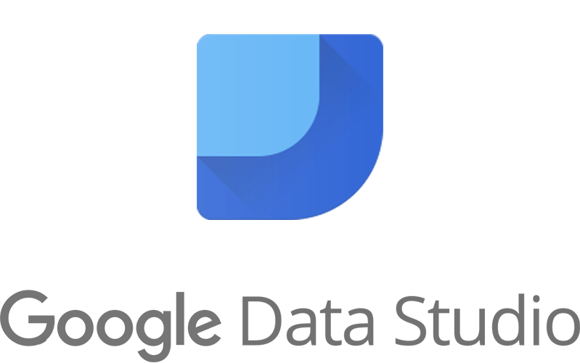
El Dashboard – Informe con Google Data Studio
Oscar Centeno Mora

Slide 2

¿Debemos invertir tiempo en las herramientas de Google?

Slide 3



¿Cómo probar el poderío de Google?
Se recomienda ver la siguiente película…

Slide 4
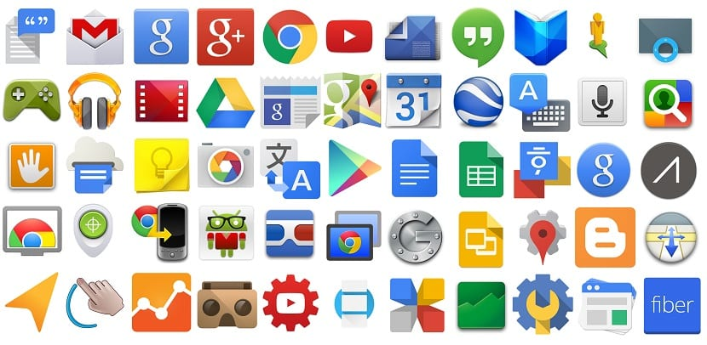

¿Cómo probar el poderío de Google?
Ciertas aplicaciones Google…

Slide 5
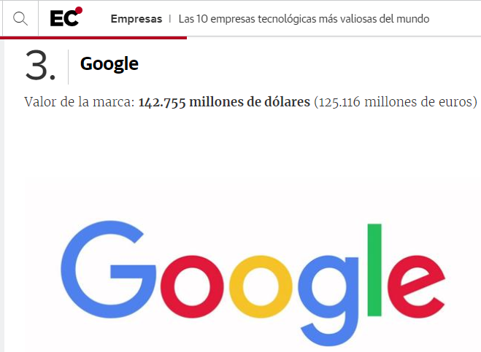
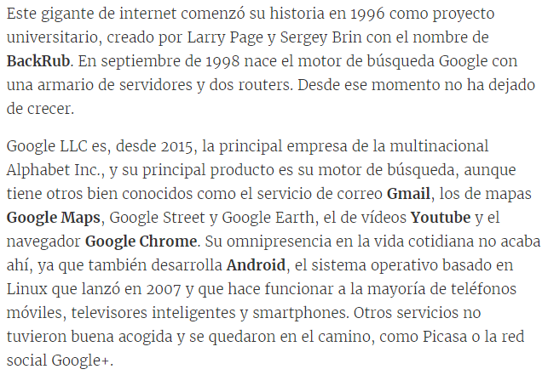
¿Cómo probar el poderío de Google?

Slide 6
Índice
1
Google Data Studio
4
Nueva representación: los dashboards con Informes
2
Visualización en Google Data Studio
3
Etapas en la elaboración de un Dashboard – Informe en GDS

Slide 7
Índice
1
Google Data Studio

Slide 8


Google Data Studio
Google Data Studio es un plataforma online que forma parte del entorno llamado “Google Marketing Platform” que incluye además, Google Analytics, Tag Manager, Optimize y Surveys.
Esta herramienta nace con el objetivo de optimizar la edición de informes personalizados creados a partir de datos obtenidos mediante la conexión directa con otra plataforma online, con un servicio web o con una base de datos.
Google durante el desarrollo de Data Studio ha tenido en cuenta la usabilidad de la herramienta y esto se puede apreciar ya en un primer vistazo, donde se identifican las principales secciones, las plantillas, las fuentes de datos y los informes creados, además de una zona de ayuda al usuario y configuración general.

Slide 9
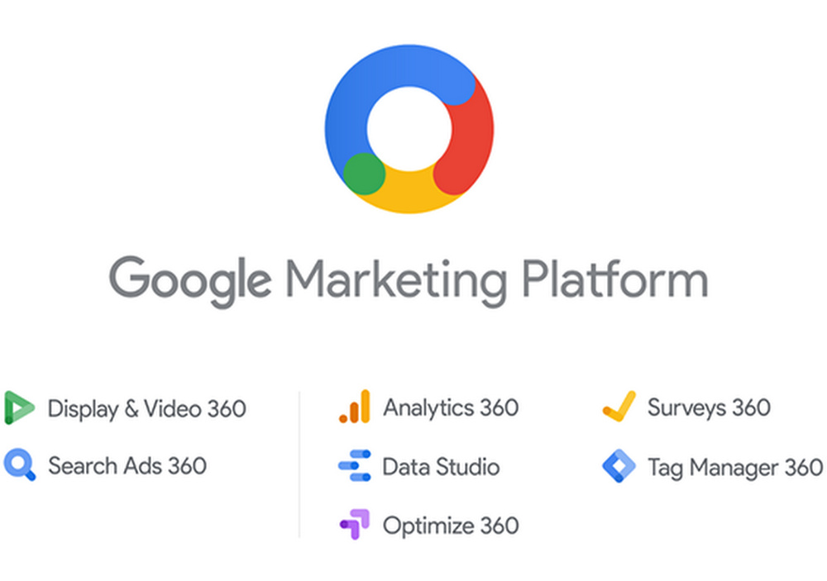
Google Data Studio
Conforme se van creando los informes se guardan y visualizan en el panel principal, donde además podemos visualizar los que nos han compartido y los que están en la papelera.

Slide 10
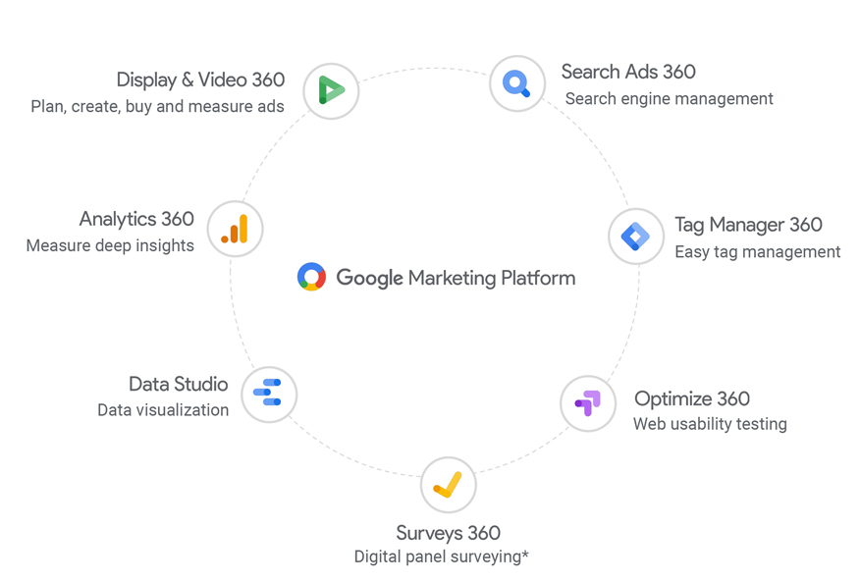
Google Data Studio

Slide 11
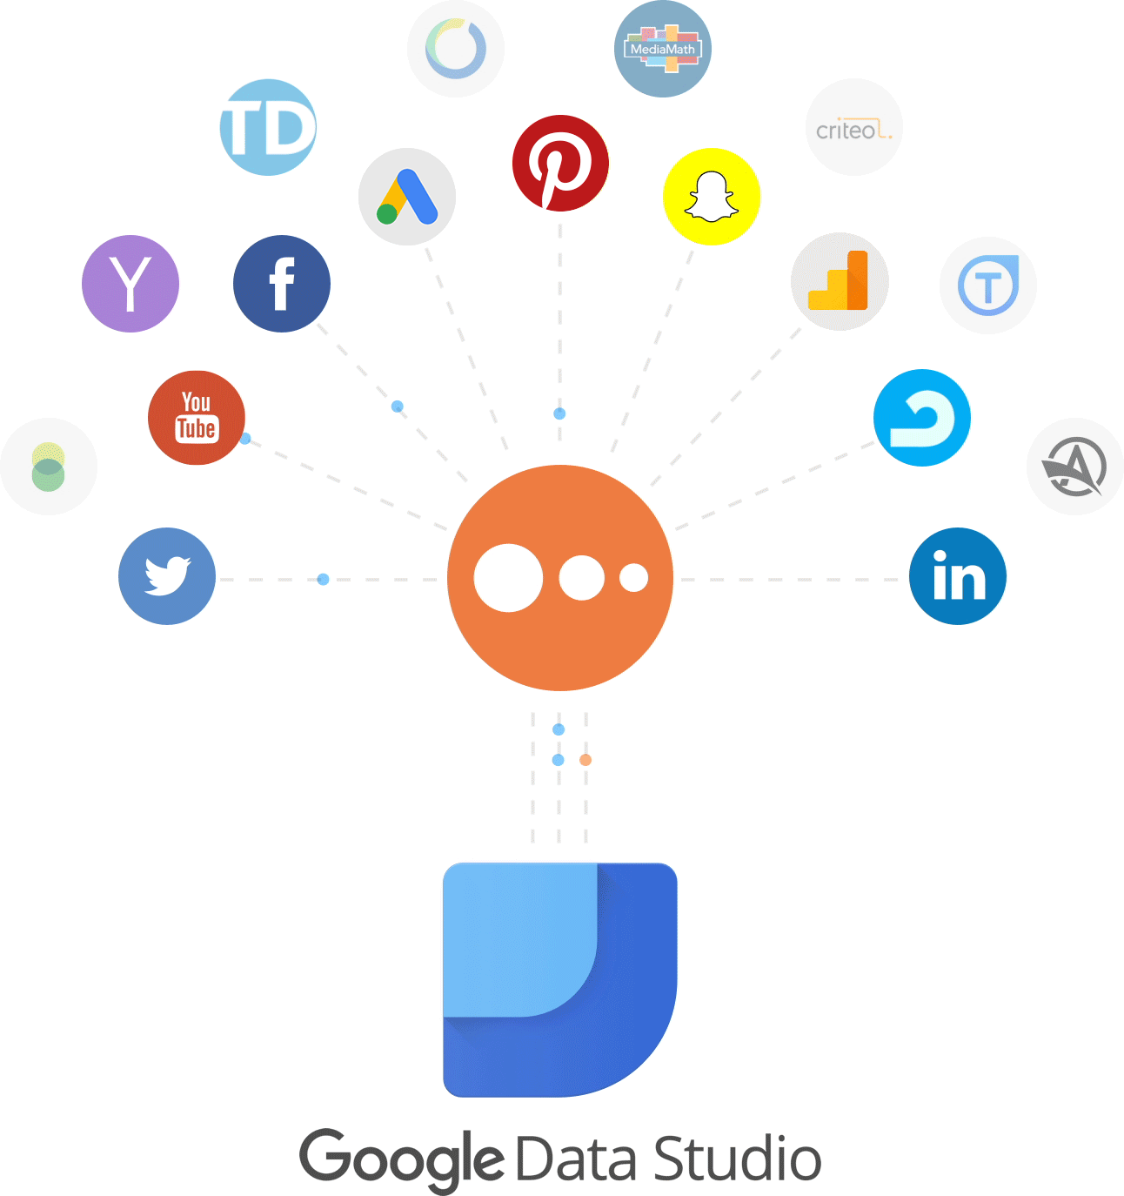
Google Data Studio

Slide 12
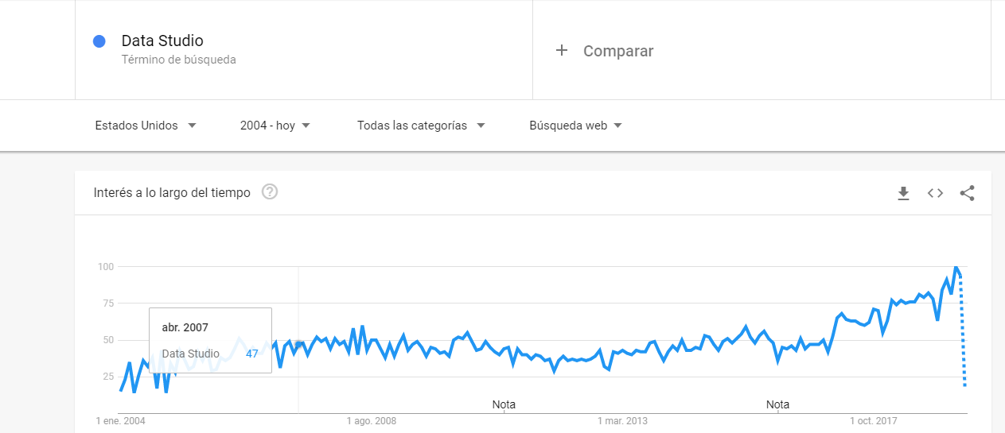
Google Data Studio

Slide 13
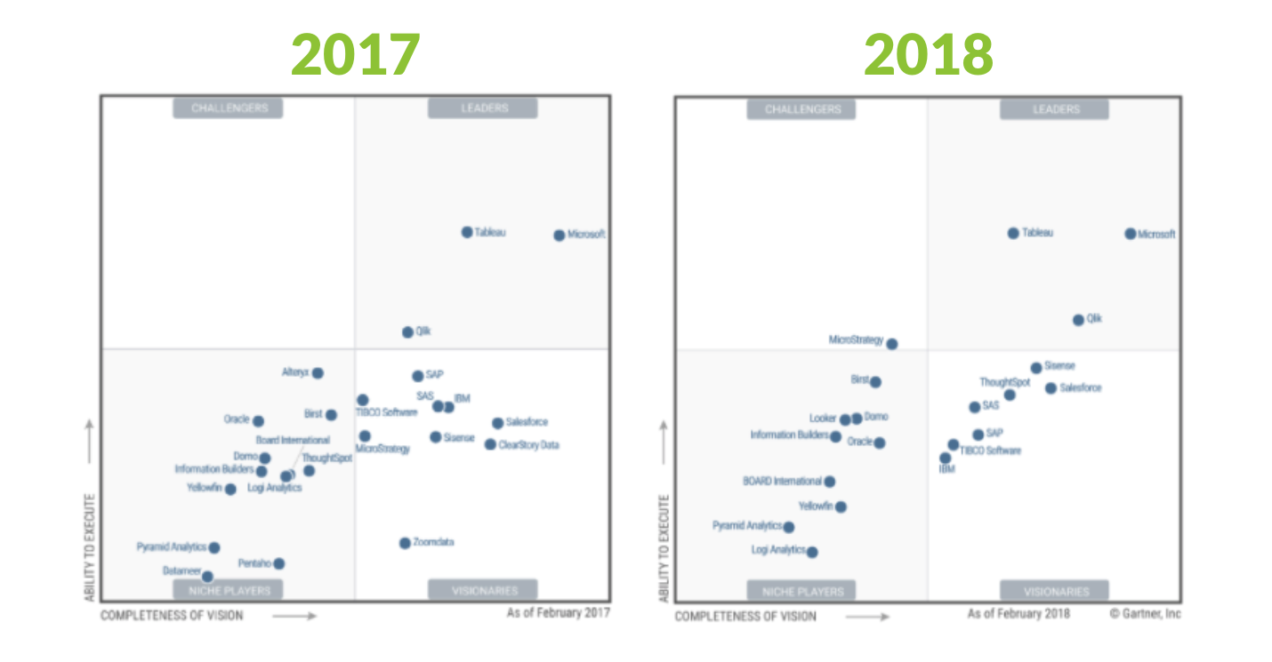
Tableau

Slide 14
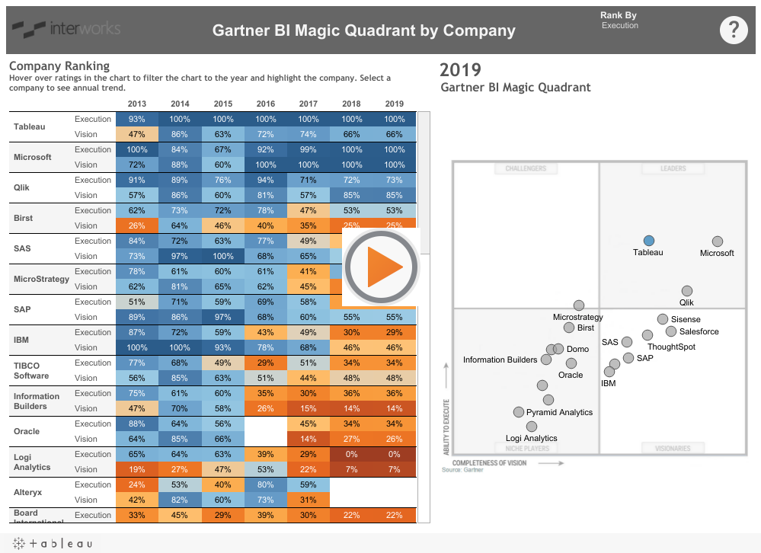
Tableau

Slide 15
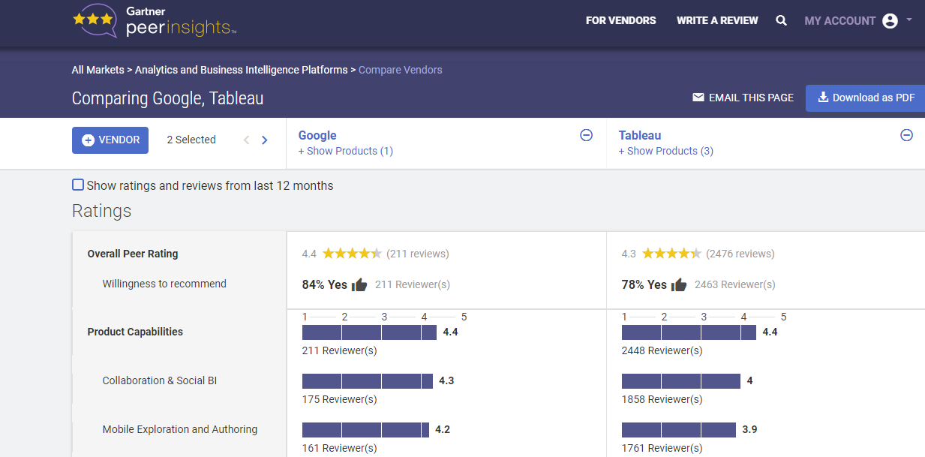
Google Data Studio

Slide 16
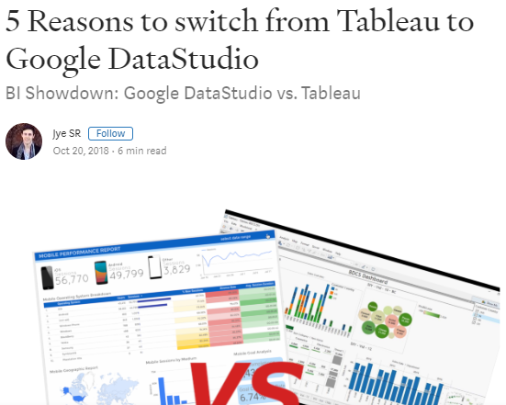
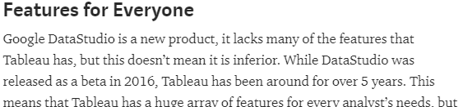
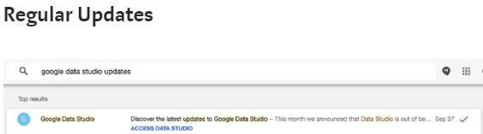
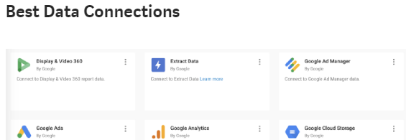
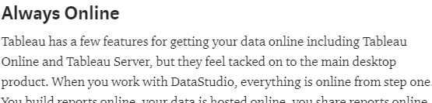
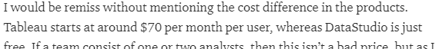
Google Data Studio

Slide 17
Índice
1
Google Data Studio
2
Visualización en Google Data Studio

Slide 18


Visualización de datos con el GDS
Google Data Studio es un servicio de informes de análisis web que convierte sus datos analíticos en informes informativos que son fáciles de leer, compartir y personalizar (Dashboard). Data Studio forma parte de la suite Google Analytics lanzada por Google en el 2015. La suite proporciona datos analíticos que las empresas pueden usar para rastrear el ROI y el marketing.
GDS permite agregar "Fuentes de datos" desde una serie de opciones fáciles (hojas, SQL, etc.) e incluye datos internos "plx" para los empleados de Google. De hecho, es más poderoso que muchos de los sistemas de paneles de control internos que tenemos dentro de Google, con características como un mapa de calor del mundo y muy fáciles de usar.
http://www.andrewnoske.com/wiki/Google_Data_Studio

Slide 19
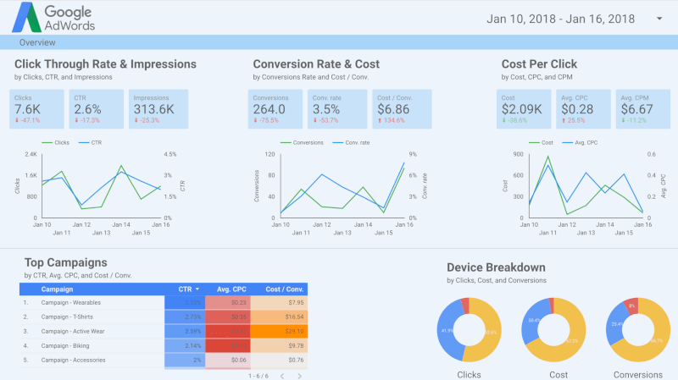
Visualización de datos con el GDS

Slide 20
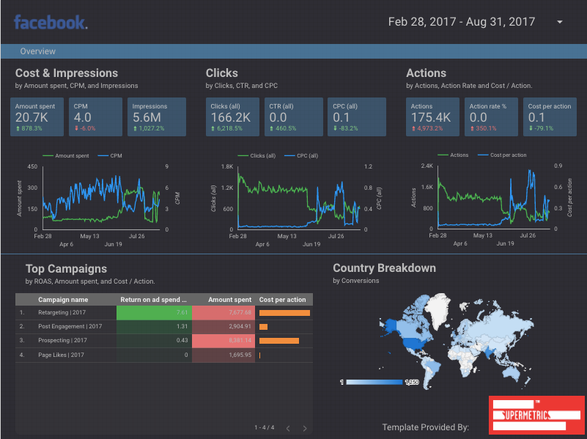
Visualización de datos con el GDS

Slide 21
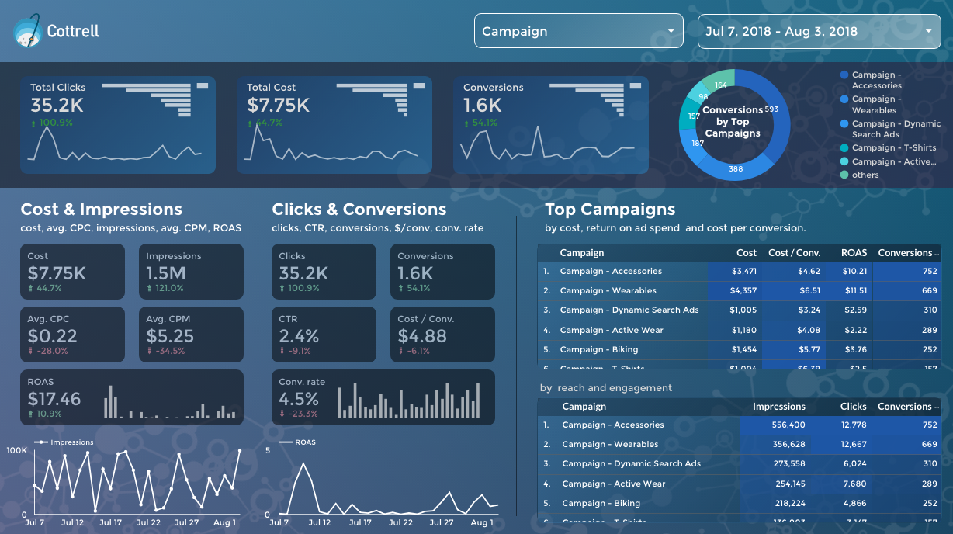
Visualización de datos con el GDS

Slide 22
Índice
1
Google Data Studio
2
Visualización en Google Data Studio
3
Etapas en la elaboración de un Dashboard – Informe en GDS

Slide 23


Etapas en el uso del GDS
Según el siguiente enlace de “support” sobre el Google Data Studio, esta solución posee 6 etapas de trabajo:
Crear un enlace
Conectar a una fuente de datos
Añadir visualizacones (gráficos y cuadros)
Consultar el informe
Compartir el informe
Compartir la fuente de datos
https://support.google.com/datastudio/answer/9171315?hl=es&ref_topic=6267740

Slide 24
Etapas en el uso del GDS
Para entender bien el uso del GDS, se debe de interactuar con 3 tipos de ventanas: página principal, editor de informes y el editor de fuentes de datos.
Página principal
En las páginas principales se muestran todos los archivos de un tipo determinado a los que tiene acceso:
En la página principal Informes se muestran todos los informes.
En la página principal Fuentes de datos se pueden ver todas las fuentes de datos.
La página principal Explorador se pueden consultar todas las exploraciones.

Slide 25
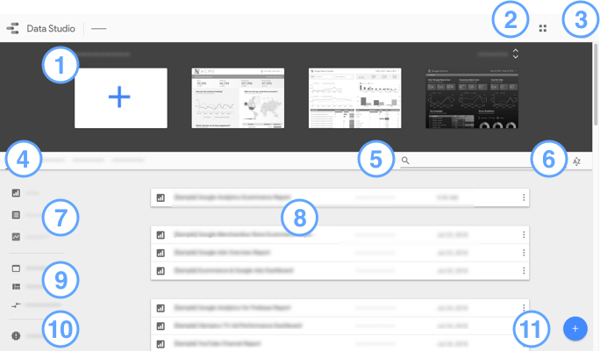
Etapas en el uso del GDS
Página principal

Slide 26
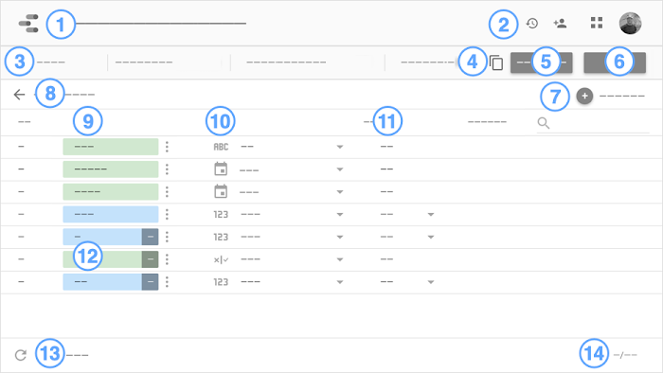
Etapas en el uso del GDS
Editor de fuente de datos
https://support.google.com/datastudio/answer/6378181?hl=es&ref_topic=6267740

Slide 27
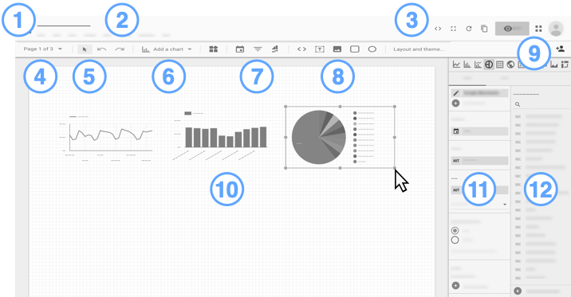
Etapas en el uso del GDS
Editor de informes
https://support.google.com/datastudio/answer/6378181?hl=es&ref_topic=6267740

Slide 28
Índice
1
Google Data Studio
4
Nueva representación: los dashboards con Informes
2
Visualización en Google Data Studio
3
Etapas en la elaboración de un Dashboard – Informe en GDS

Slide 29
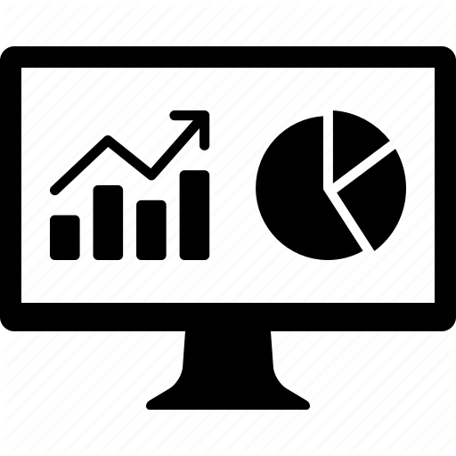

Los dashboards en forma de informes
Una entre diversas características que hacen al GDS una solución tan atractiva, es el hecho que los Dashboard y sus componentes son creados para guiar y apoyar las decisiones de Marketing.
En el mundo del Marketing, se necesitan soluciones y resultados rápidos… y al hablar de esto, se necesita presentar en forma de informe.
La solución de GDS permite registrar todo en forma de informe, compartir la información, los elementos, establecer fechas de trabajo, etc. Es una herramienta hecha para una rápida y continúa toma de decisiones en un mundo donde los datos son fundamentales para conocer la situación de diversas aristas de trabajo.

Slide 30
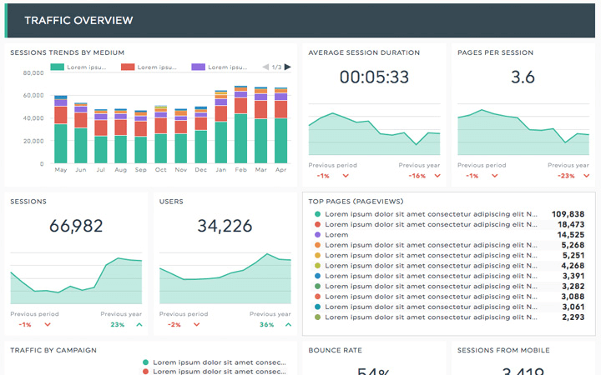
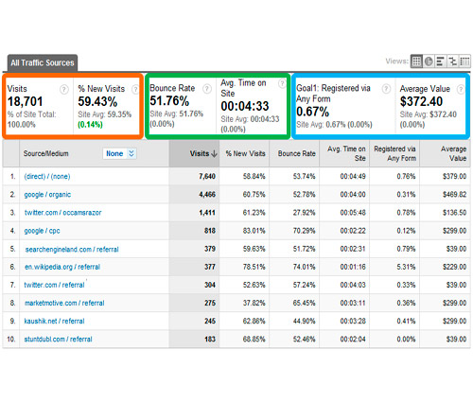
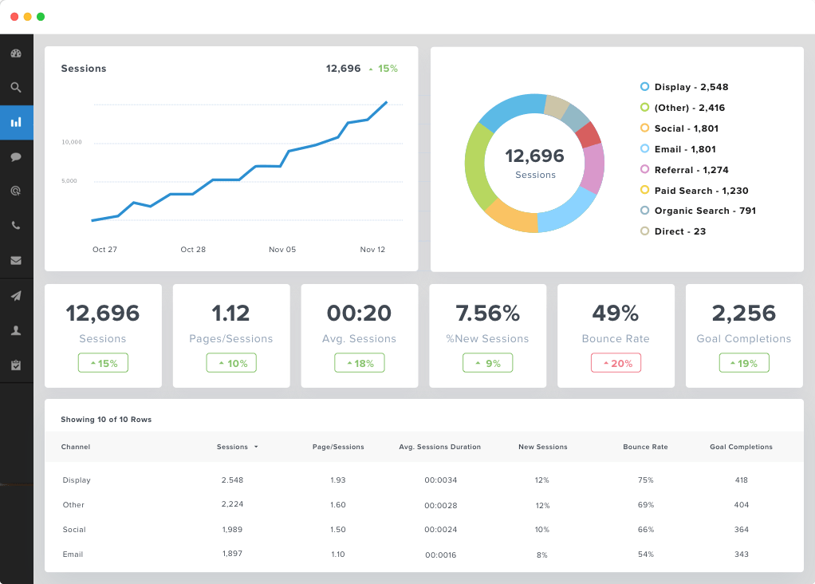
Los dashboards en forma de informes

Slide 31
Conclusión: enlaces de consulta
Se pueden consultar los siguientes enlaces:
https://www.youtube.com/watch?v=wVbxPOQIHPU&t=6s
https://www.hiberus.com/crecemos-contigo/que-es-google-data-studio-y-como-crear-informes-tutorial-avanzado/ https://www.hiberus.com/crecemos-contigo/que-es-google-data-studio-y-como-crear-informes-tutorial-avanzado/ https://www.disruptivos.com/google-data-studio-guia-principiantes/ https://support.google.com/datastudio/answer/6283323?hl=es https://www.joseargudo.com/google-data-studio-guia-rapida-de-uso/ https://www.jeffalytics.com/google-data-studio-tutorial/ https://www.distilled.net/google-data-studio-tutorial/ https://datadrivenlabs.io/blog/how-to-build-a-data-studio-dashboard/ https://www.juntadeandalucia.es/datosabiertos/portal/tutoriales/tecnicos/data-studio.html https://www.kaizen3.com/tag/tutorial-google-data-studio/

Slide 32


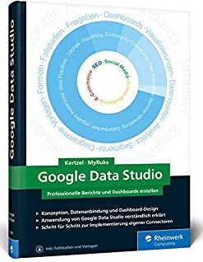
Conclusión: material de consulta

Slide 33
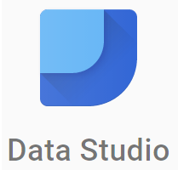

Conclusión
El presente capítulo presentó el programa Google Data Studio como un visualizador de la información.
Aunque el GDS se potencializa en el uso de todos los componentes del “Google Marketing Platform”, su uso independiente sigue siendo una excelente visualizador de datos.
En la utilización del GDS se suelen llevar a cabo 5-6 etapas, donde se debe conocer únicamente 3 ventanas. Su uso de “click” y arrastrar los elementos hacen el GDS como una excelente herramienta para introducirse en el mundo de la visualización de datos

Slide 34


